Slide 1
BOGÁRVILÁG ÓVODA NAGYMÁCSÉD
ERASMUS+ pályázat tevékenység terve
JÚNIUS

Slide 2
2019.június – Magyarok vagyunk!
Identitástudat, magyarság érzés erősítése
Közös projekttevékenység:
Nemzeti Összetartozás Napja

Slide 3
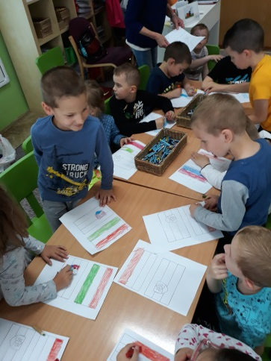
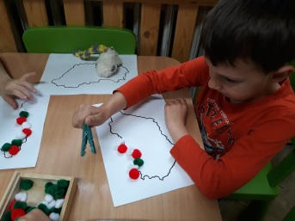
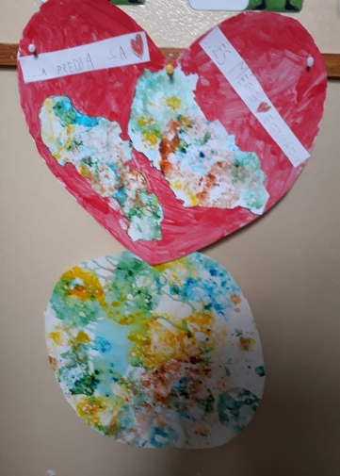
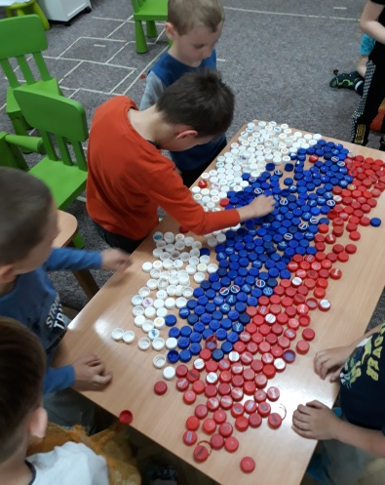
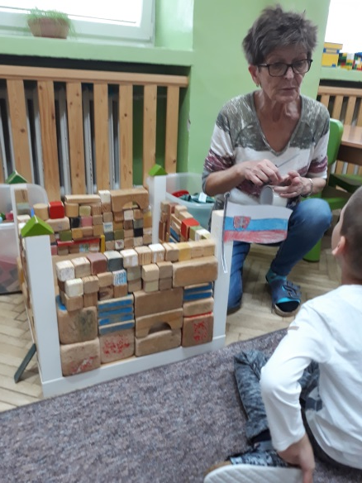
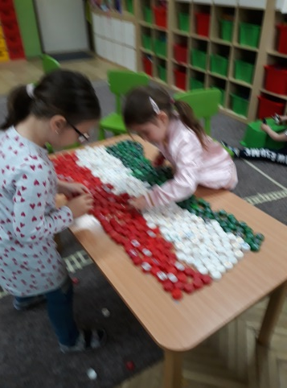
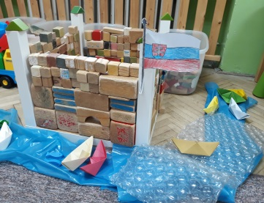
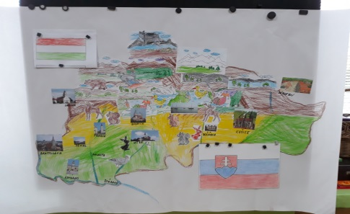
Nemzeti Összetartozás Napja
2019.június 4-én a gyermekek életkori sajátosságait figyelembe véve igyekeztünk megemlékezni e jeles ünnepnapról:
Hazánk és Magyarország térképe
Nemzeti szimbólumaink ismertetése
A pozsonyi vár megépítése
Nemzeti jelképek készítése különböző technikákkal
Népi dalos játékok játszása

Slide 4
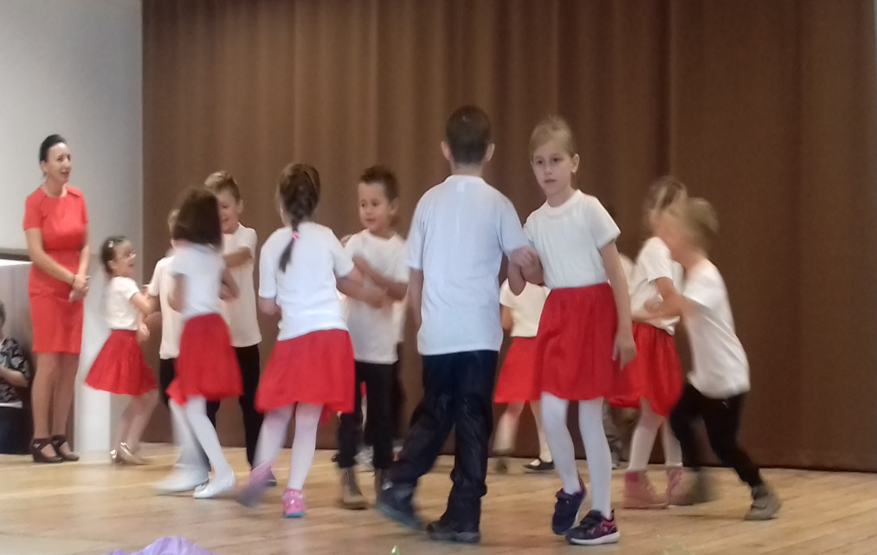
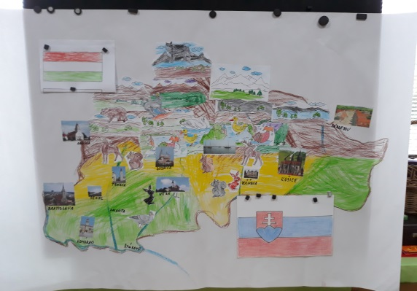
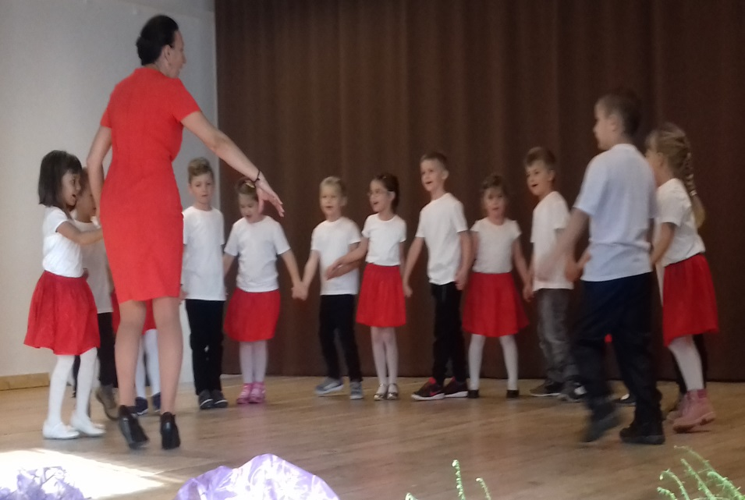
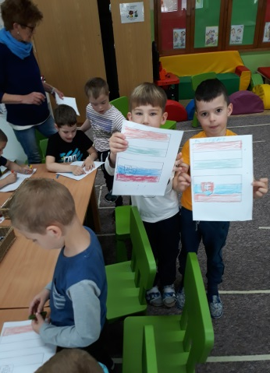

Slide 5
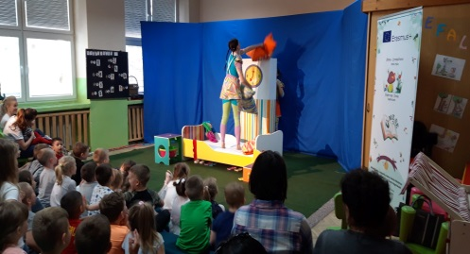
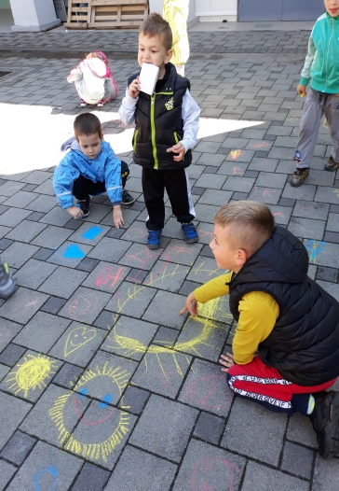
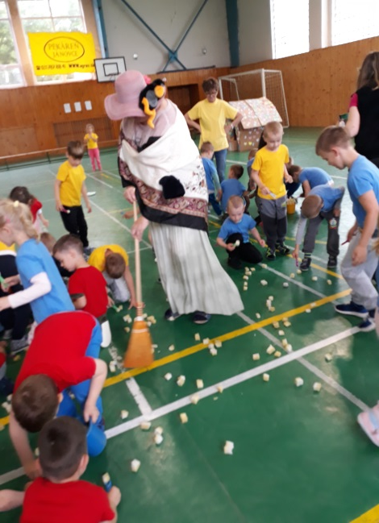
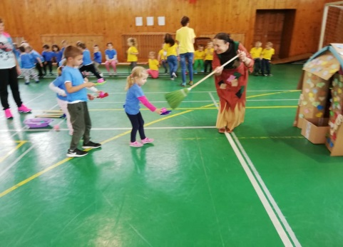
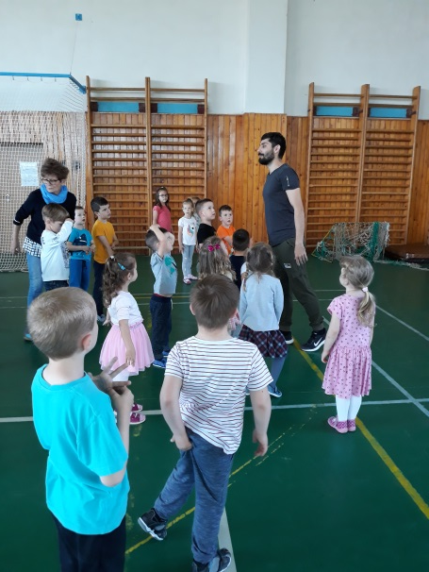
Gyermeknap az óvodában
3 napon keresztül tartott a Bogárvilág Óvodában a gyermeknap:
Vaskakas Bábszínház előadása
Mesés gyermeknap a tornateremben
Gyönyörű alkotások a Jednota üzlet térkövén és Zumba-tánc

Slide 6
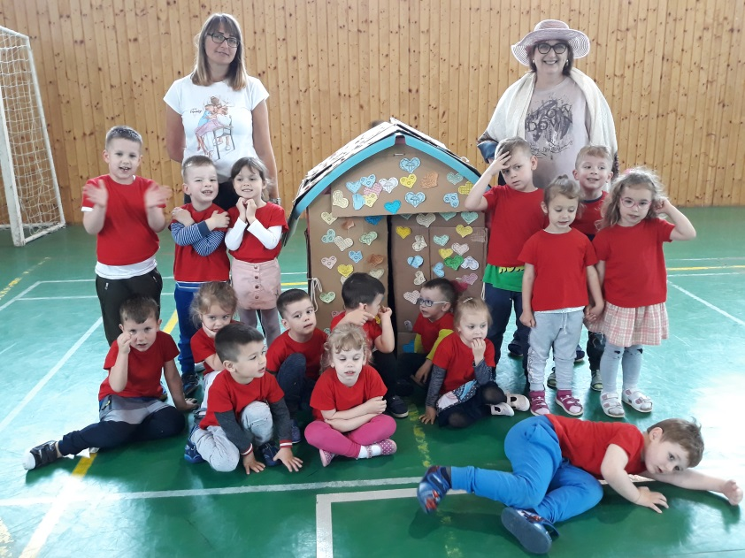
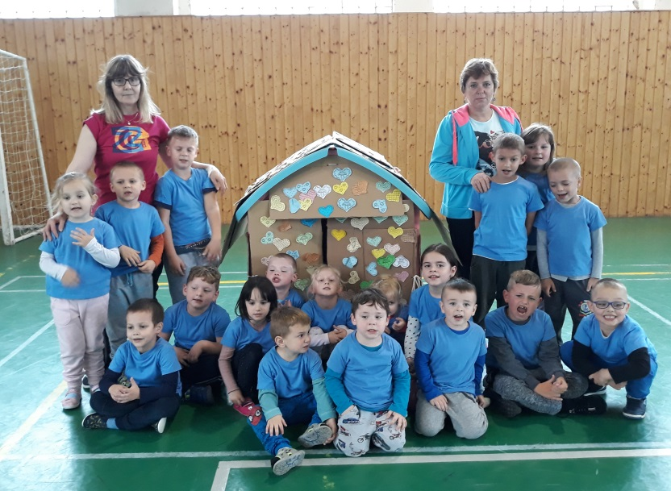
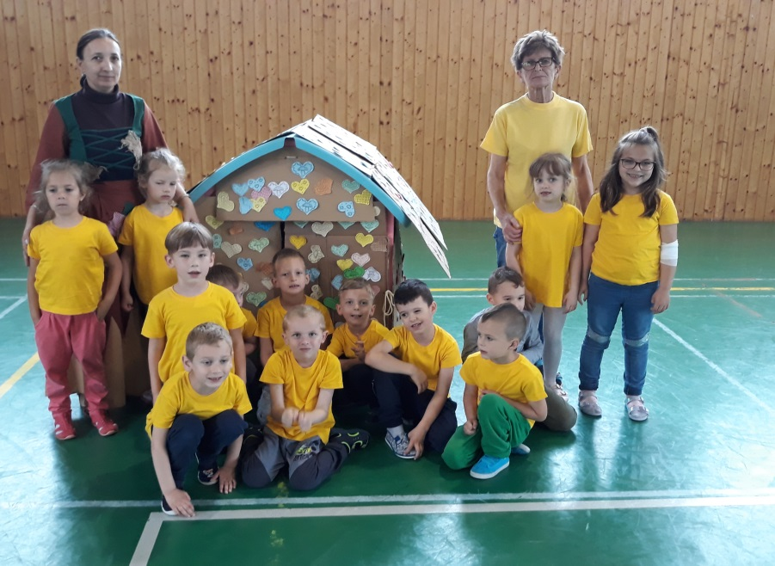
Csoportképek a gyermeknapon

Slide 7
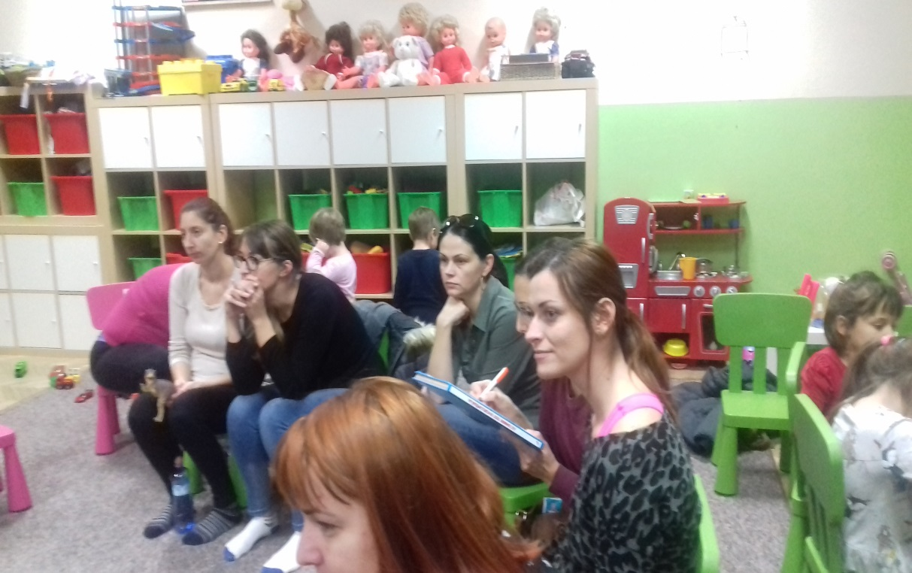
Szülők iskolája
Képzés pedagógusoknak, szülőknek - előadás
Mórocz Magdolna: Intimtorna jótékony hatásai

Slide 8
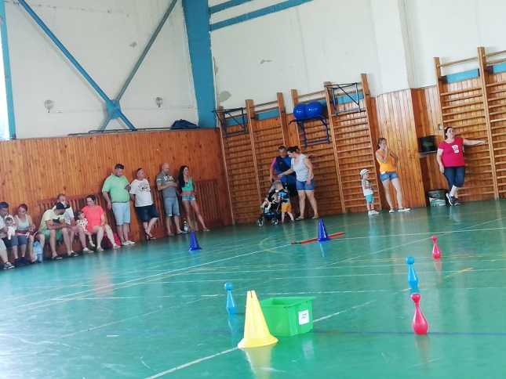
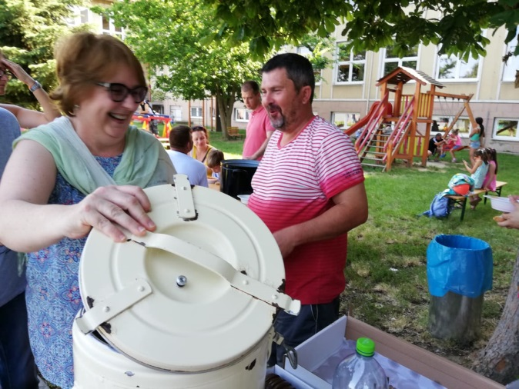
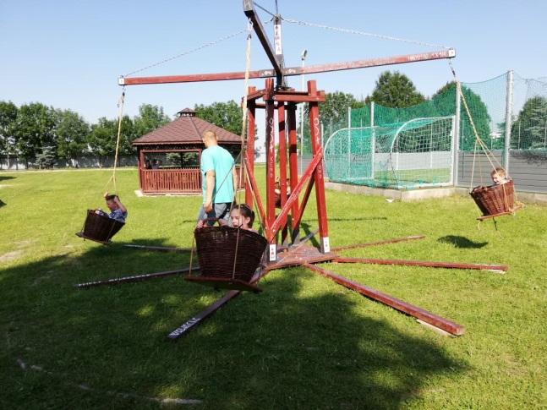
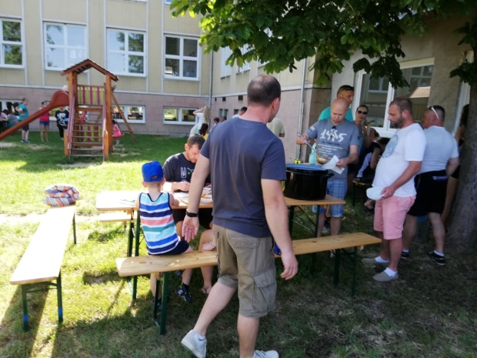
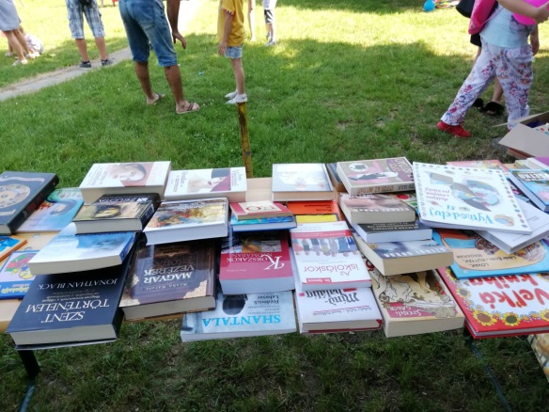
Apák napja – családi nap az óvodánkban
Óvodások verssel,dallal köszöntik apukájukat
Szülő – gyermek csapatjáték
Jutalomátadás a kicsiknek, oklevél az apukáknak
Kézműves körhintazás: „ Öröm hintázni, de mégnagyobb öröm hajtani a hintát“
Felkérésünkre a helyi vadásztársulat finom őzgulyást főzött nekünk
Anyukák süteménnyel járultak hozzá a vidám családi délutánhoz
Családi nap fénypontja: könyv-vásár

Slide 9
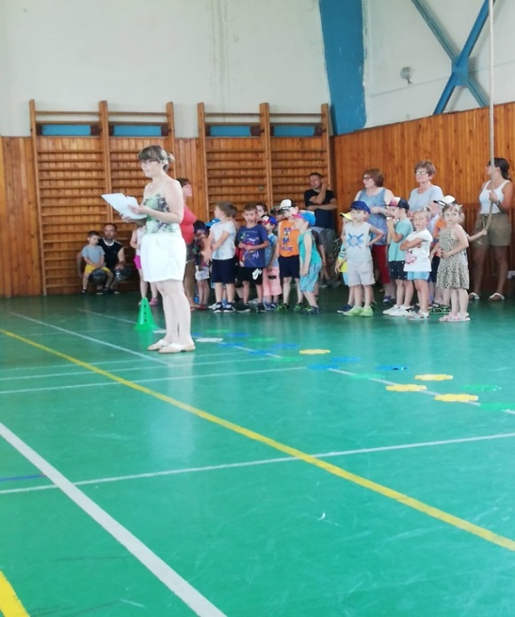
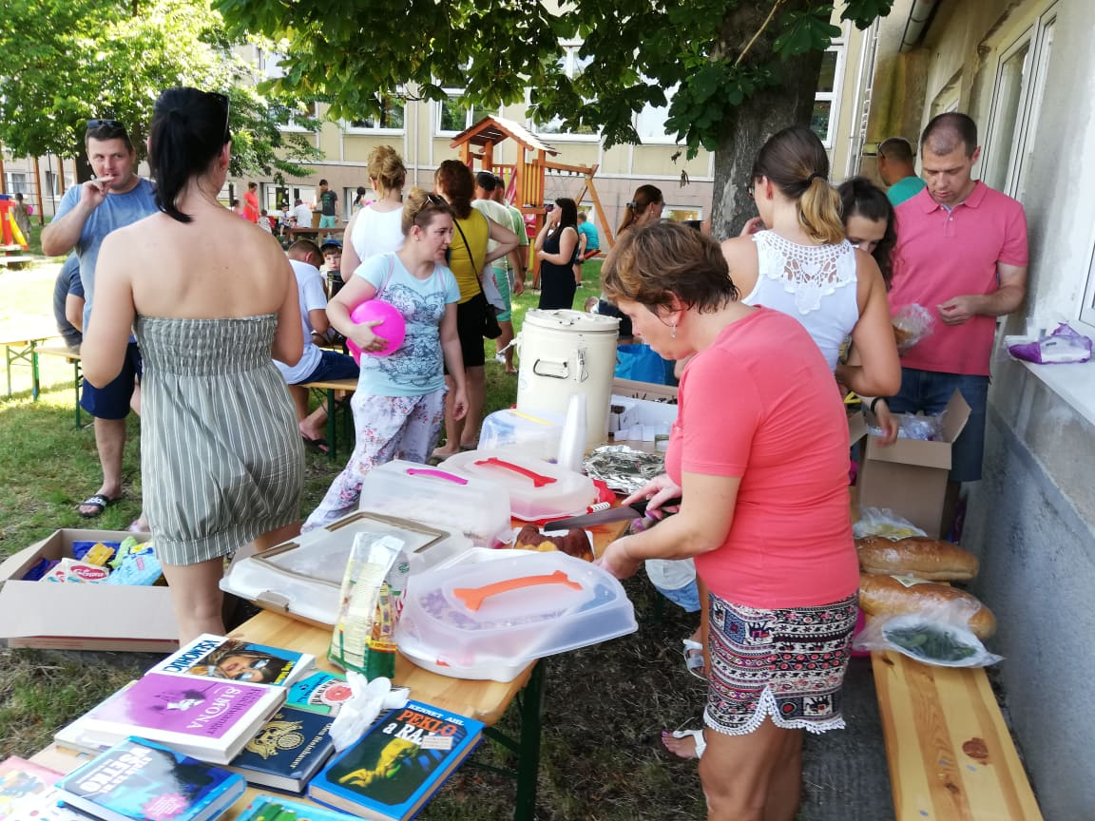
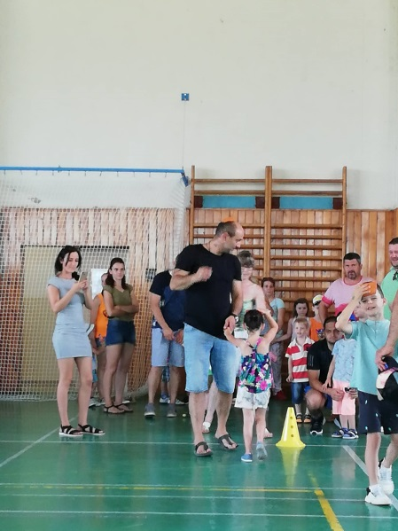
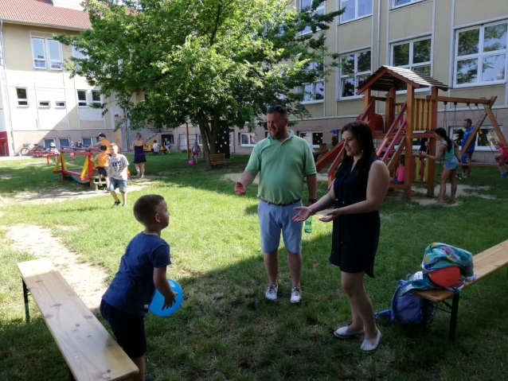
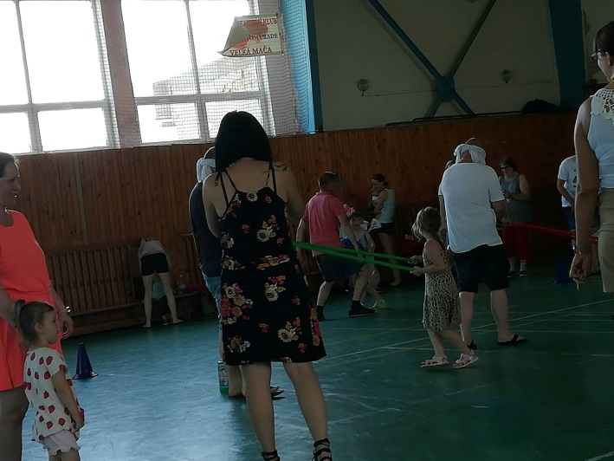
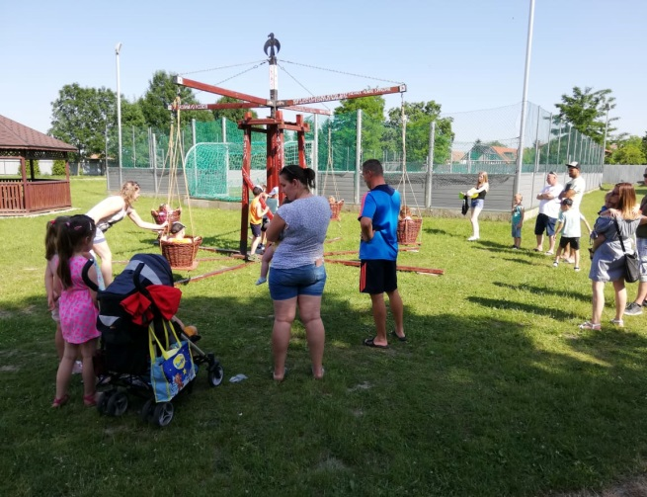
Apák napja - családi délután

Slide 10
Juinális – az óvodások fellépése

Slide 11
Elballagtak a nagycsoportosaink

